Slide 1
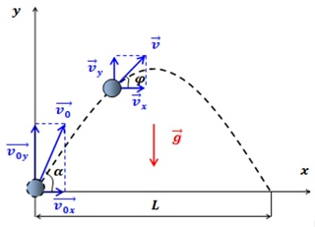
ExpFiz
Бот в Telegram показывает полет шара по пользовательским данным.

Slide 2

Цели проекта
Удобный анализ
Визуализация
Создание инструмента для анализа траекторий полёта.
Показываем графики полёта для лучшего понимания.
Расчёты
Автоматический расчет времени и дальности полёта.

Slide 3
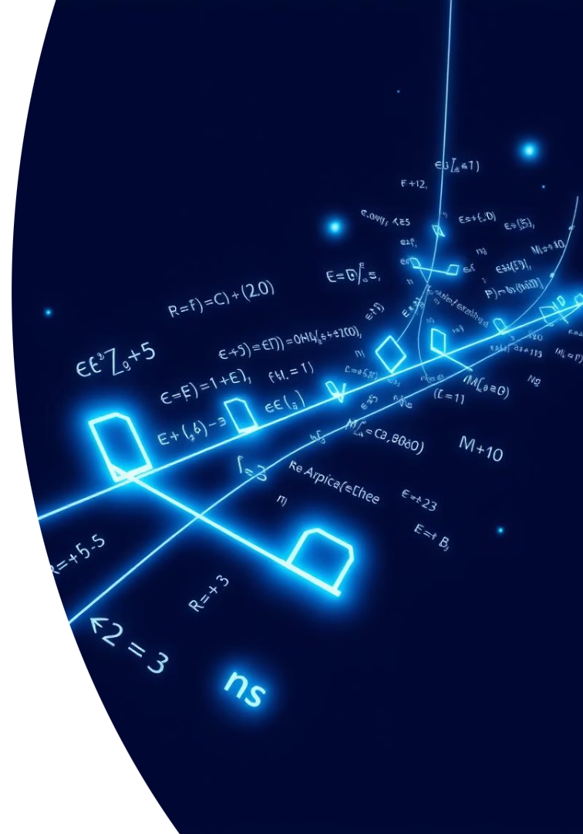
Актуальная проблема
Сложность понимания
Отсутствие визуализации
Физические расчёты вызывают трудности у пользователей.
Недостаток наглядных инструментов для анализа полёта.
Нет простых решений
Отсутствие доступных средств моделирования траекторий.

Slide 4
Решение: ExpFiz
Ввод данных
Пользователь вводит параметры через Telegram.
Расчёты
Автоматический подсчёт дальности и времени полёта.
Визуализация
График траектории с отображением параметров полета.

Slide 5
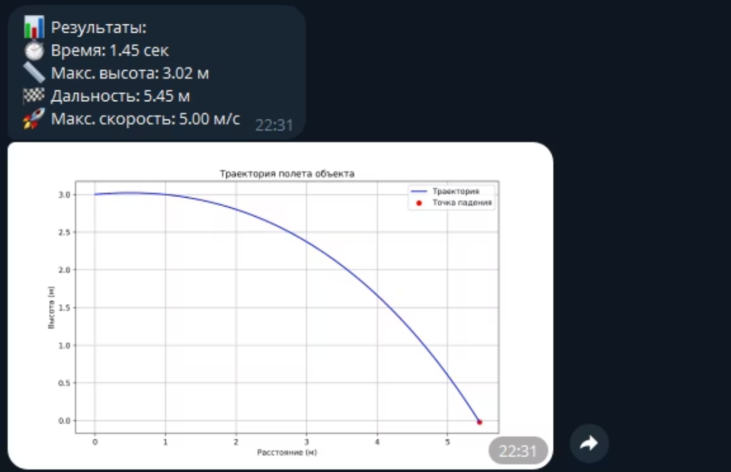
Демонстрация работы бота

Slide 6

Используемые технологии
Python — основной язык разработки
DeepSeek — помогает в написании кода
Telegram Bot API — взаимодействие с пользователем
Matplotlib — библиотека для создания графиков траекторий

Slide 7
Аналоги и конкурентные преимущества
Характеристика | ExpFiz | Аналоги (сайты, приложения)
Доступность | Telegram, не требует установки | Требуется регистрация или скачивание
Простота использования | Максимально простая | Часто сложный интерфейс
Визуализация | Автоматически строит график | Не всегда есть графики
Язык | Русский | Часто только английский

Slide 8

Монетизация и аудитория
Целевая аудитория
Источники дохода
Школьники и студенты
Премиум-подписка
Учителя и преподаватели
Лицензии для школ
Родители и учебные заведения
Реклама и партнёрства
Кастомные решения

Slide 9
Научная новизна и тренды ExpFiz
Научная новизна
Современные тренды
ИИ DeepSeek для генерации кода
Рост чат-ботов в обучении
Автоматизация расчётов и графиков
Дистанционное обучение и гибридность
Модульный код и API Telegram
Персонализация с помощью ИИ
Доступность бесплатных ресурсов
Соответствие российскому законодательству и открытым лицензиям обеспечивают безопасность и прозрачность проекта.

Slide 10
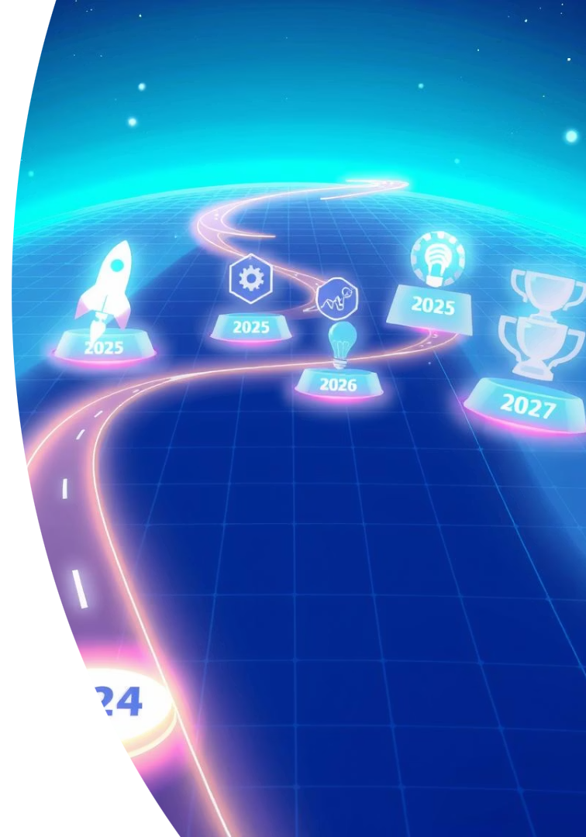


Дорожная карта развития
Текущий этап
Завершение базового функционала бота.
Улучшения
Учет сопротивления воздуха
Различные типы снарядов
Внедрение нейросети в чат
3D-графики полёта

Slide 11
Спасибо за внимание
ExpFiz — простой и наглядный инструмент для анализа полётов.
GitHub: https://github.com/alexyeti/expfiz

